Slide 1
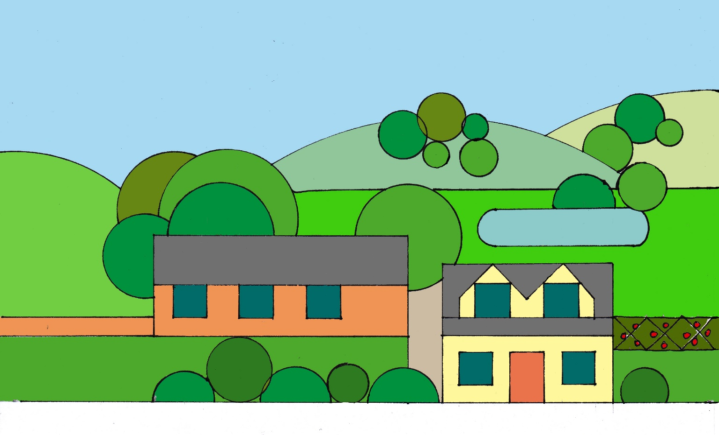
A granxa de Sofía

Slide 2
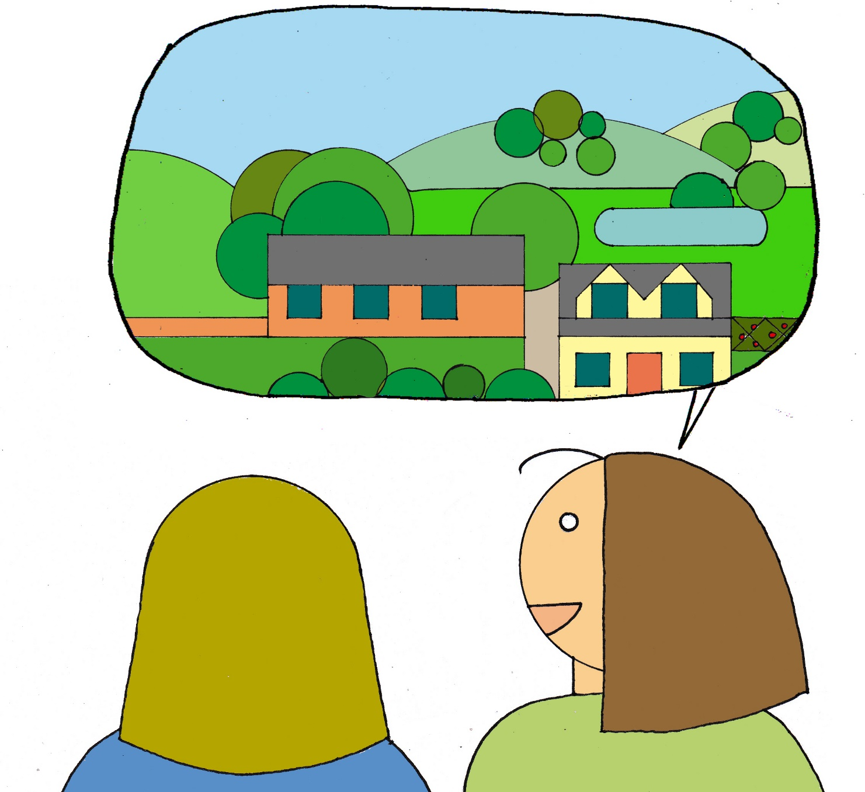
Convidáronme o outro día a ver a granxa de Sofía.

Slide 3
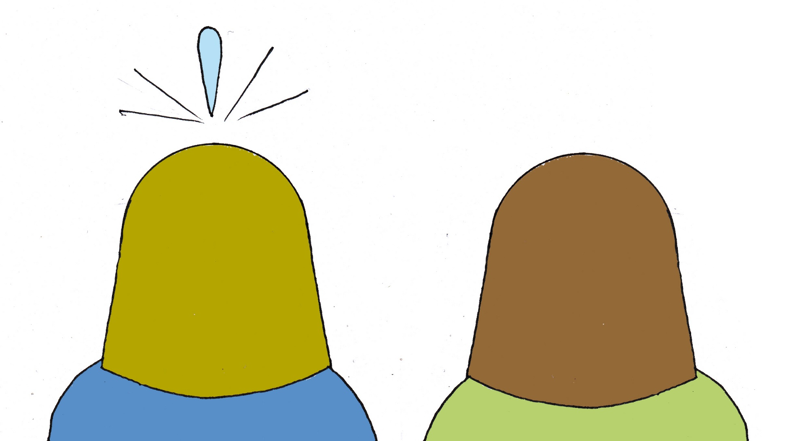
Unha granxa orixinal, coma non hai outra igual.

Slide 4
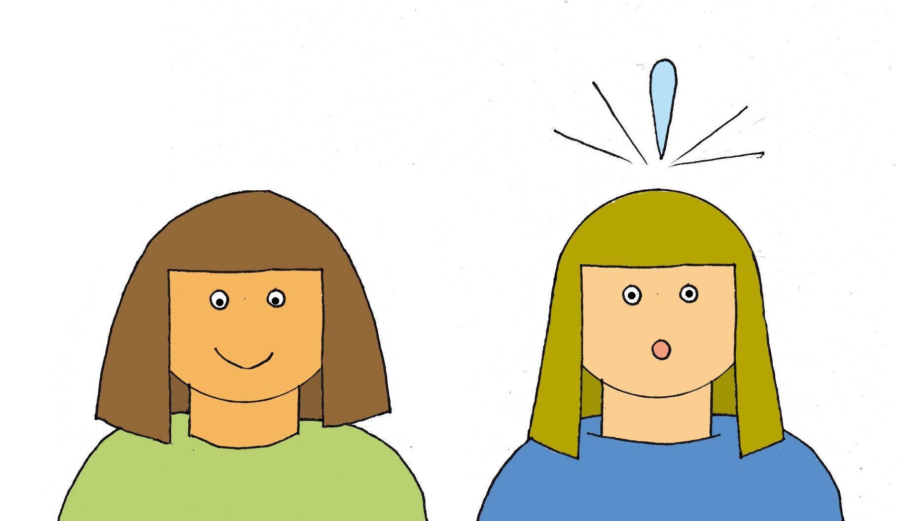
Os bechos que viven nela fan cousas que nunca vin.

Slide 5
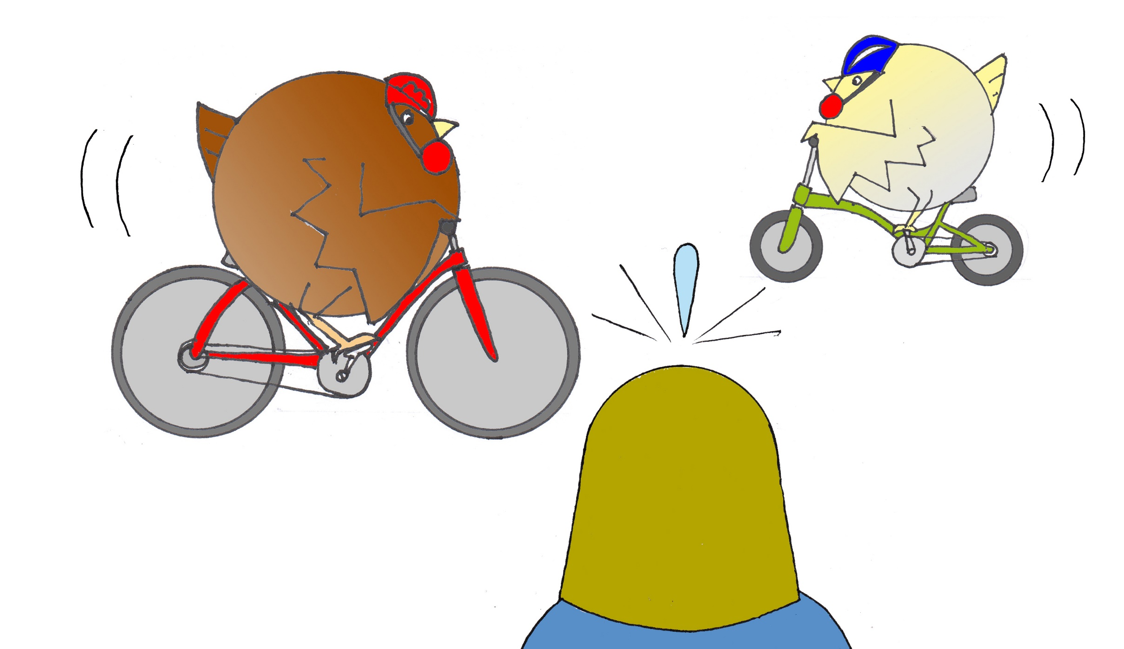
As galiñas van en “bici”,

Slide 6
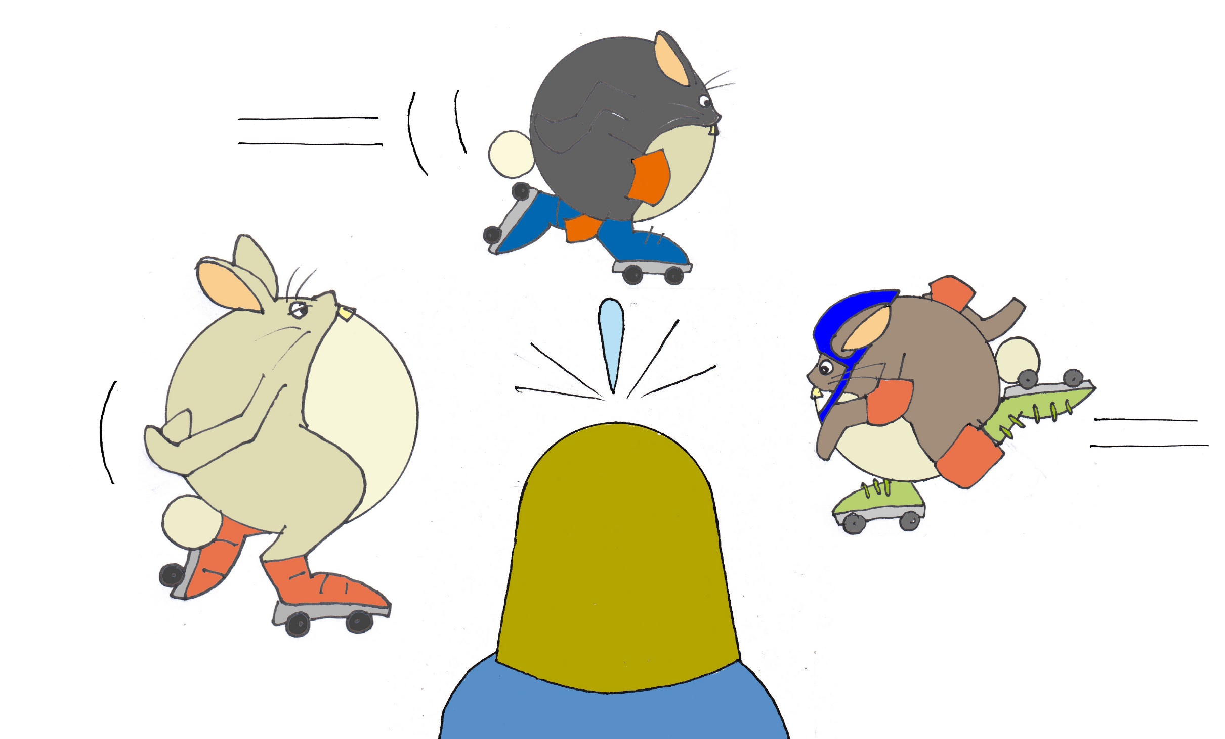
e os coellos en patíns.

Slide 7
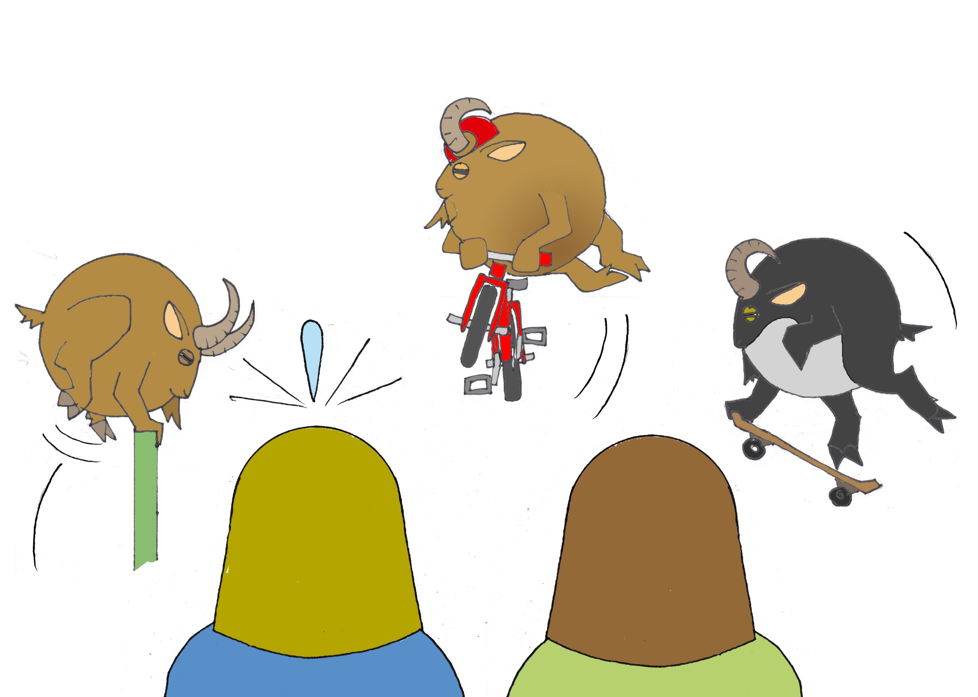
As cabras fan “deporte urbán”,

Slide 8
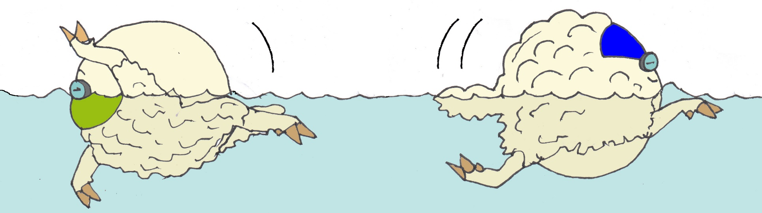
as ovellas natación,

Slide 9
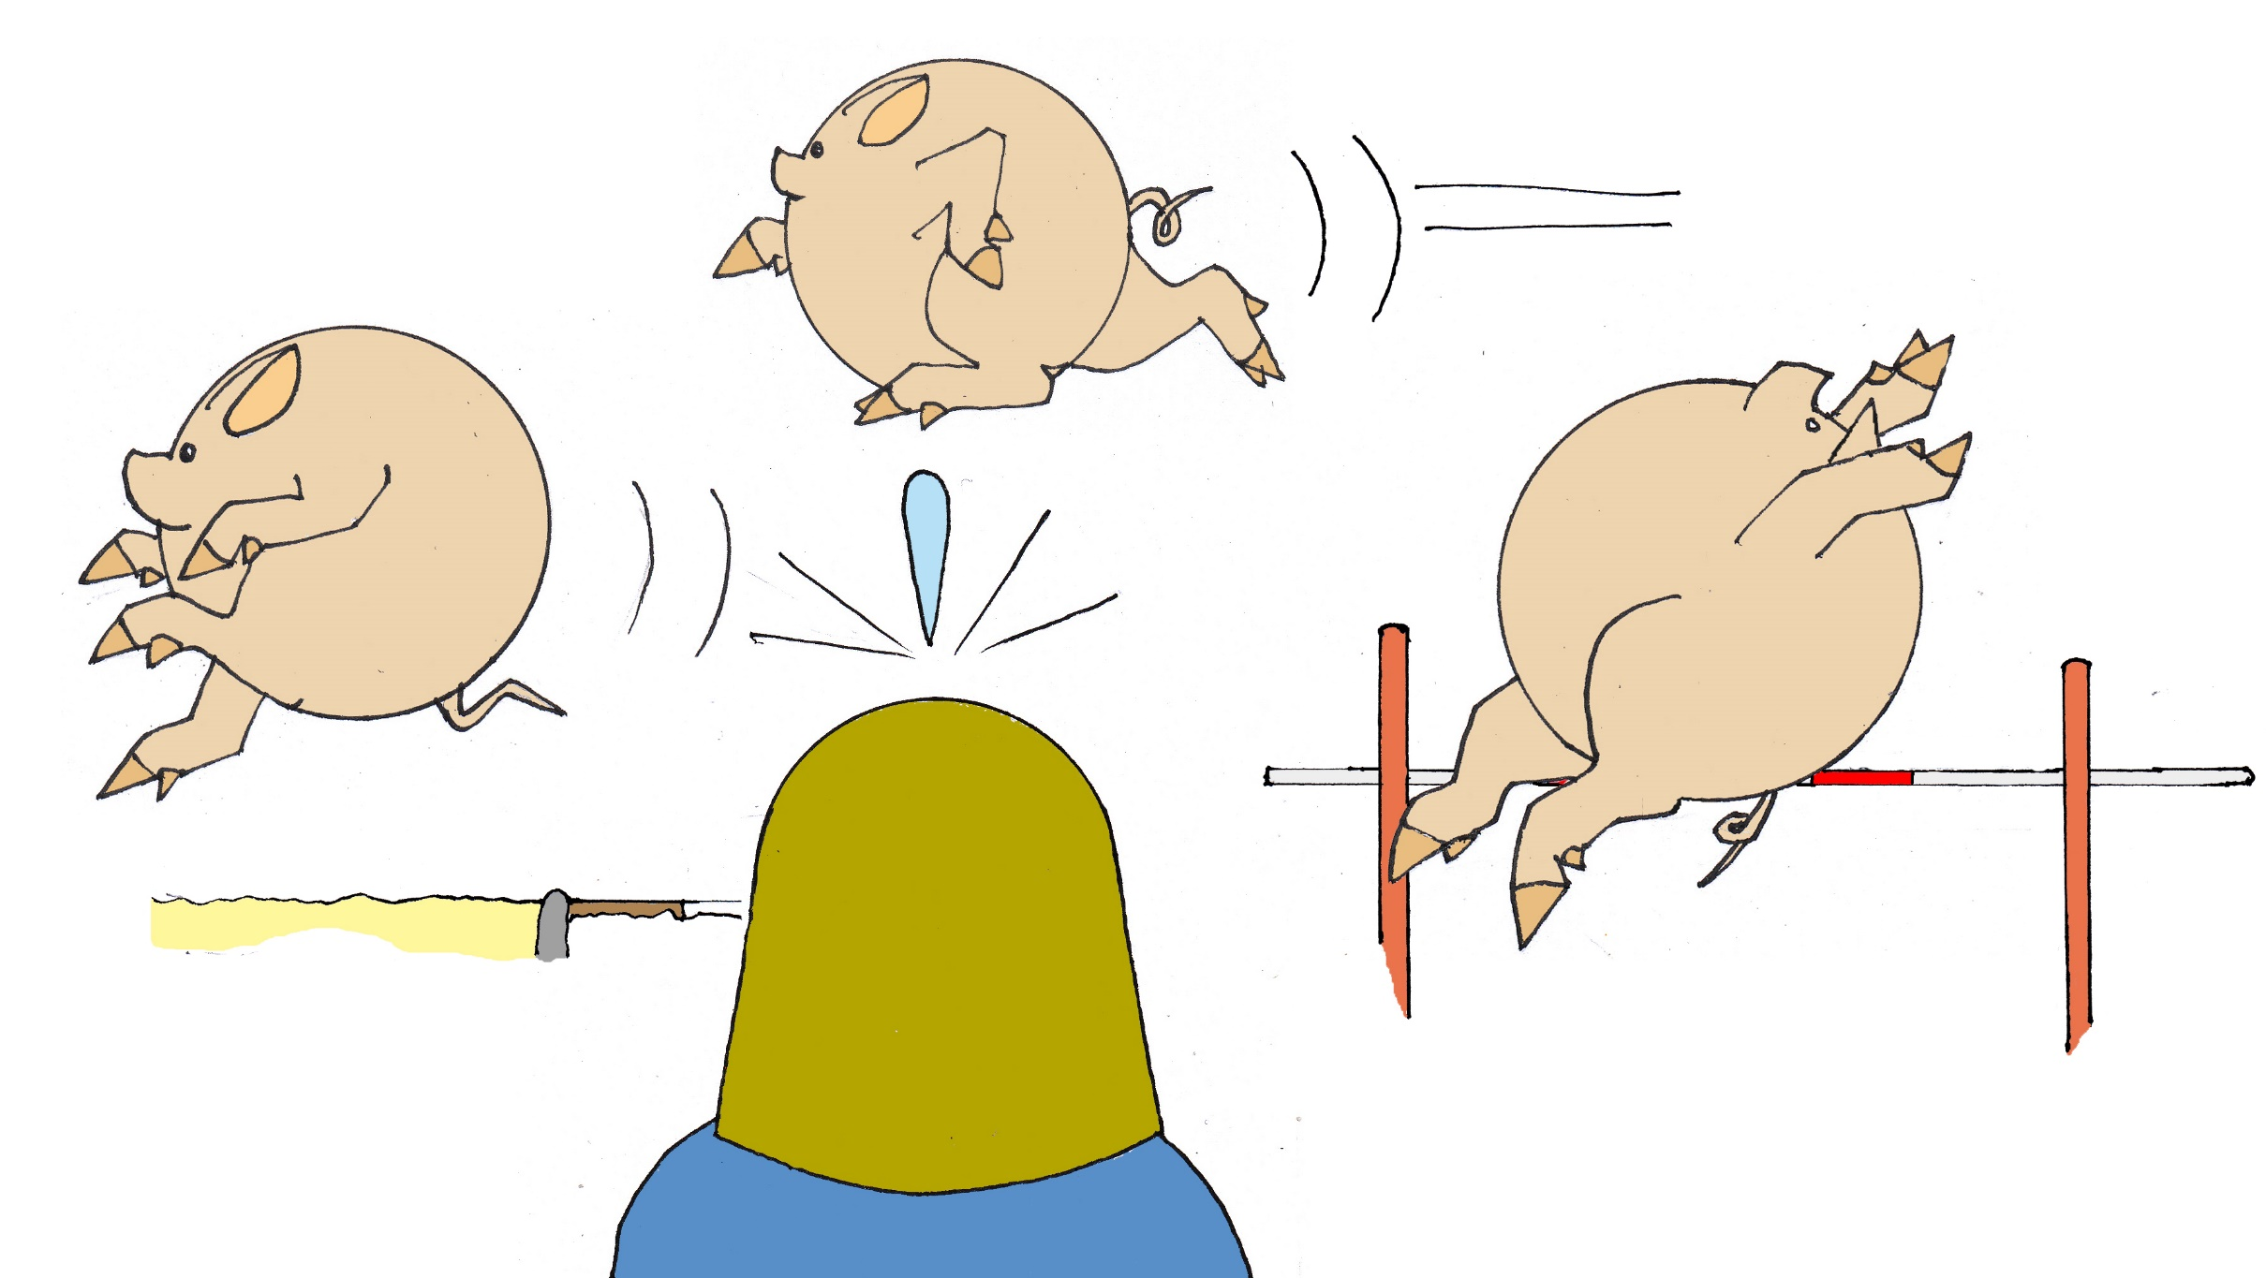
os porcos carreiras e saltos,

Slide 10
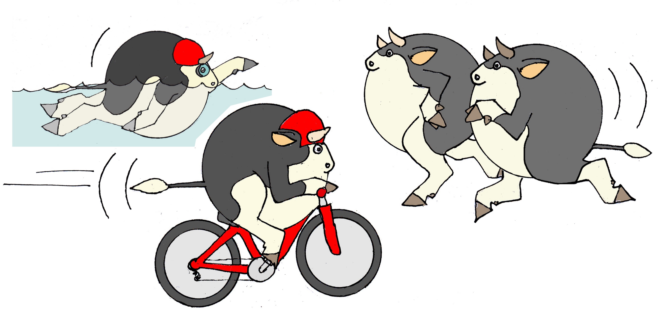
e as vacas triatlón.

Slide 11
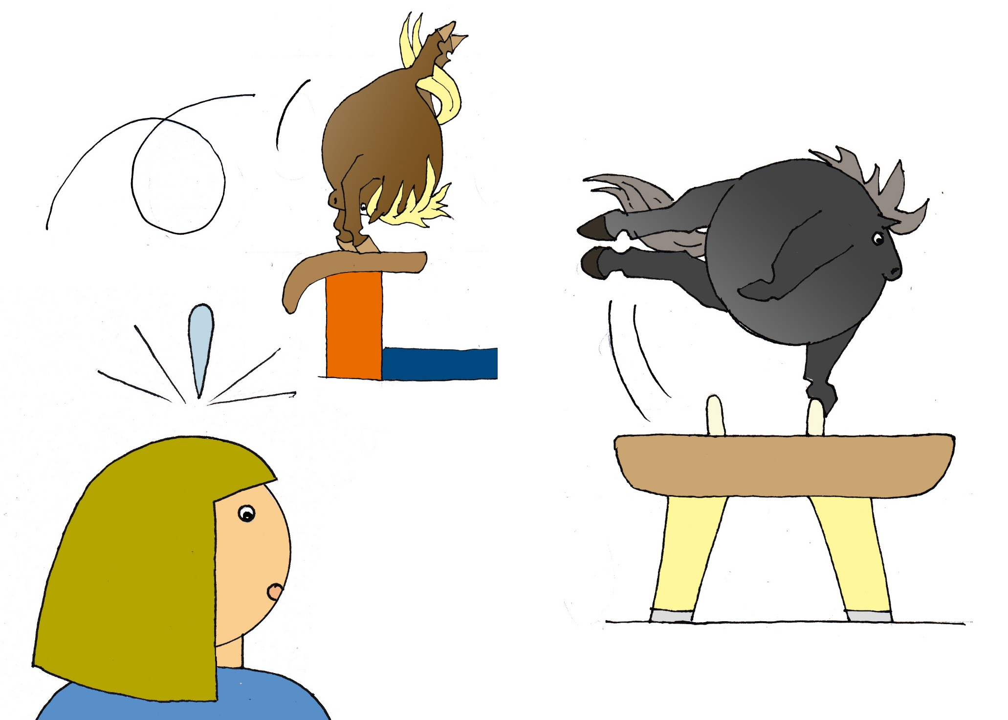
Os cabalos son ximnastas de alta competición.

Slide 12
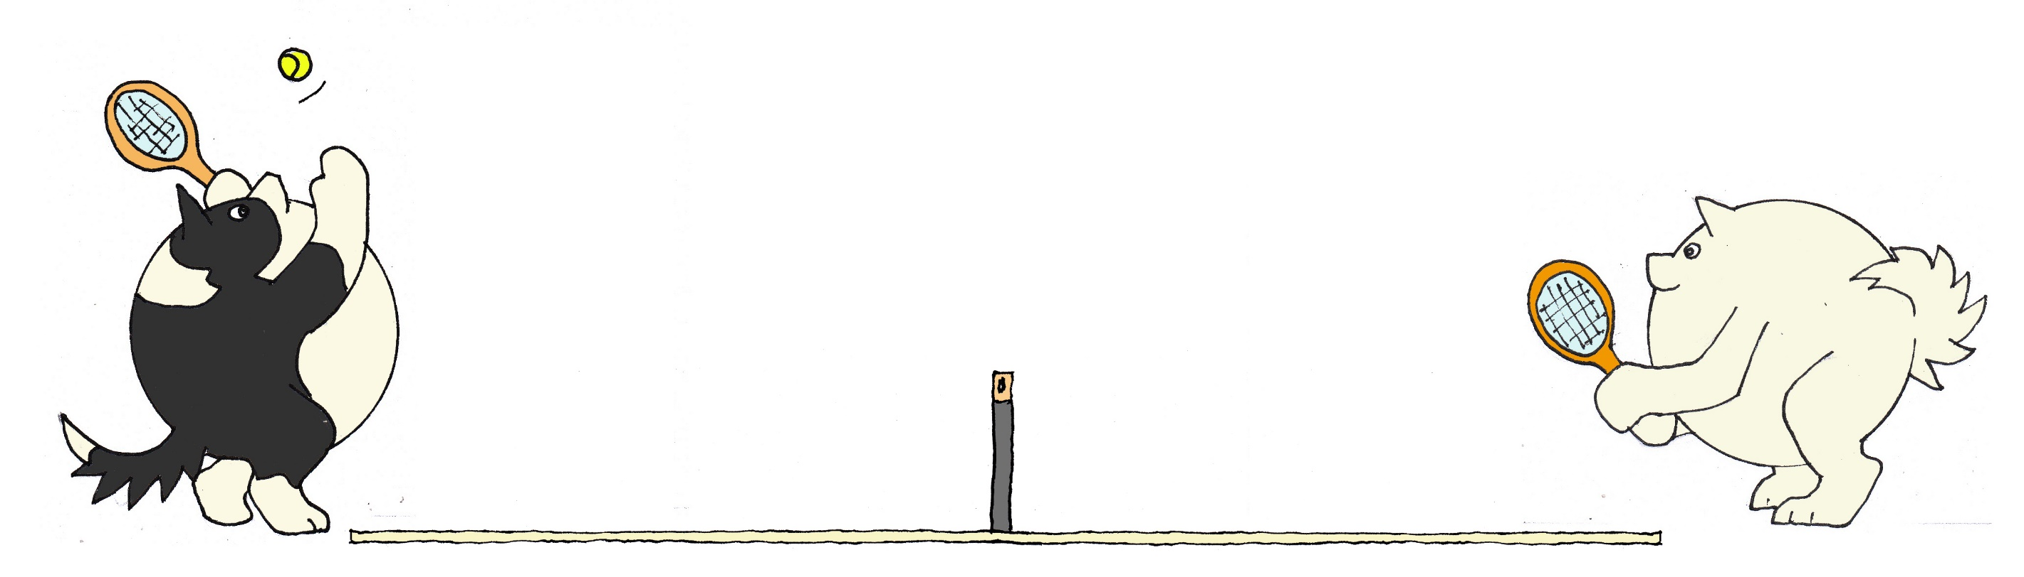
Os cans xogan ao tenis

Slide 13
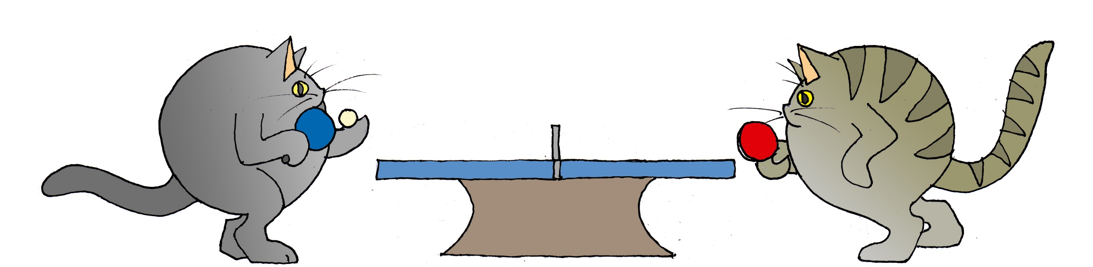
e os gatos ao “pimpón”.

Slide 14
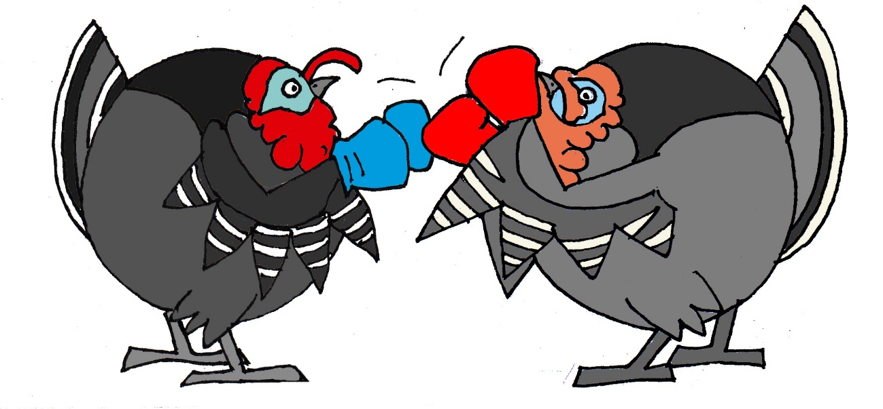
Os pavos danlle ao boxeo,

Slide 15
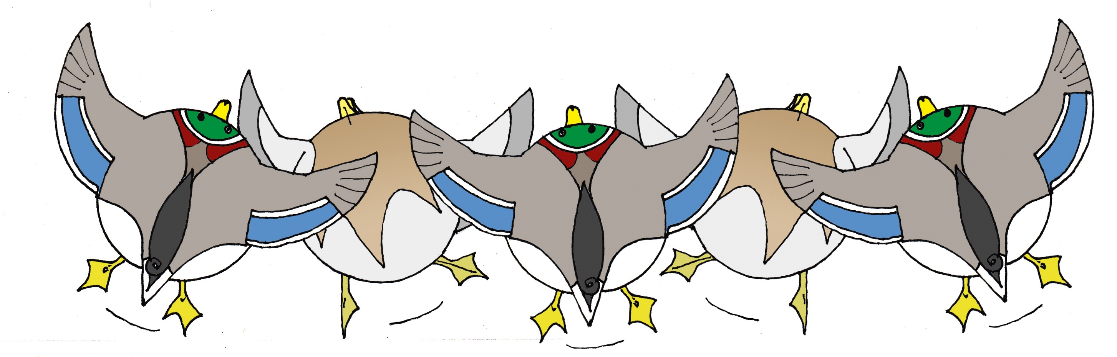
os parrulos fan ballet,

Slide 16
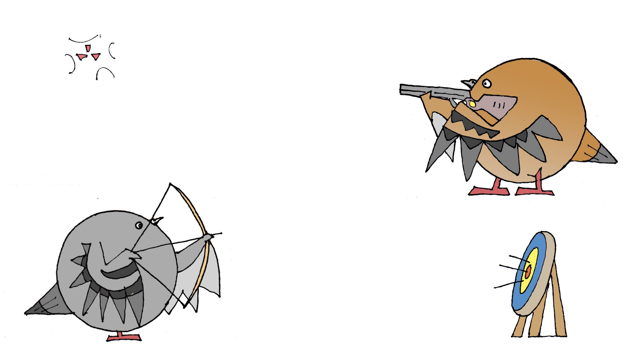
as pombas practican tiro...

Slide 17
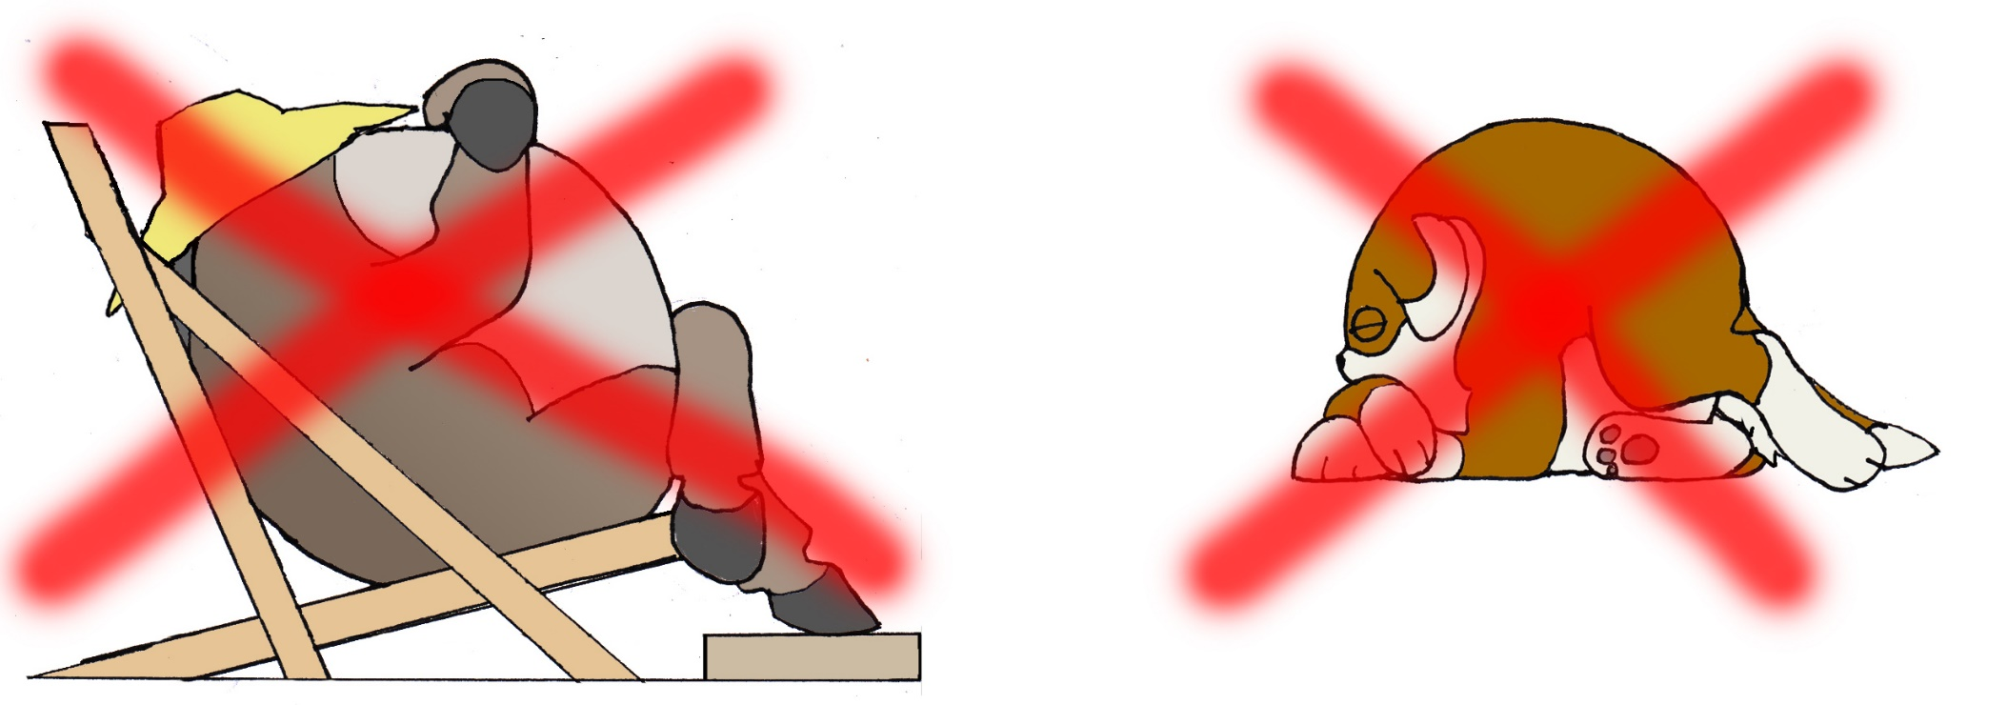

Slide 18
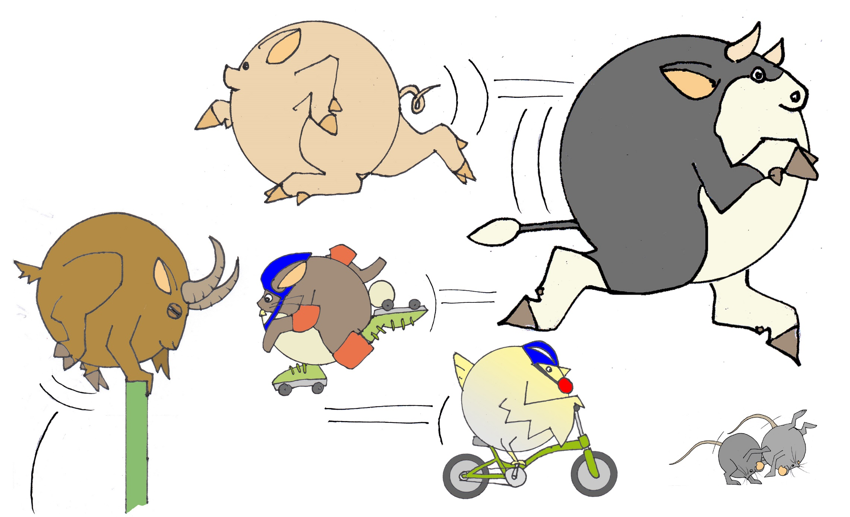
Alí non folga ninguén!

Slide 19
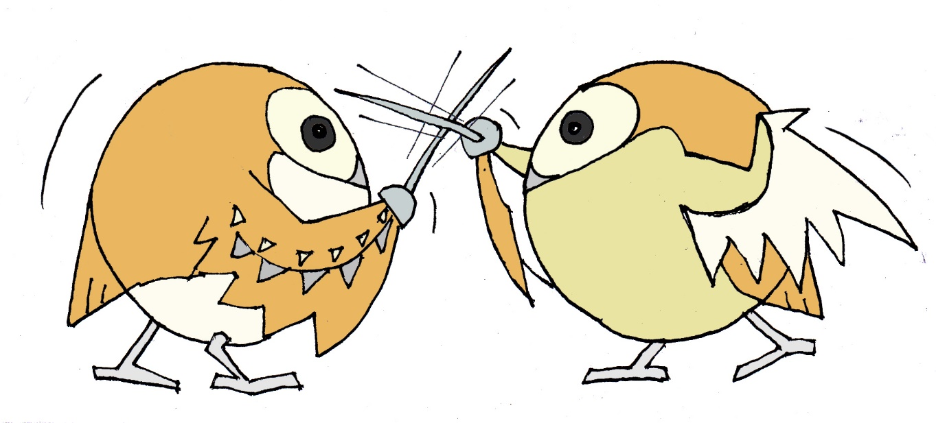
Até a curuxa da palleira fai esgrima coa compañeira.

Slide 20
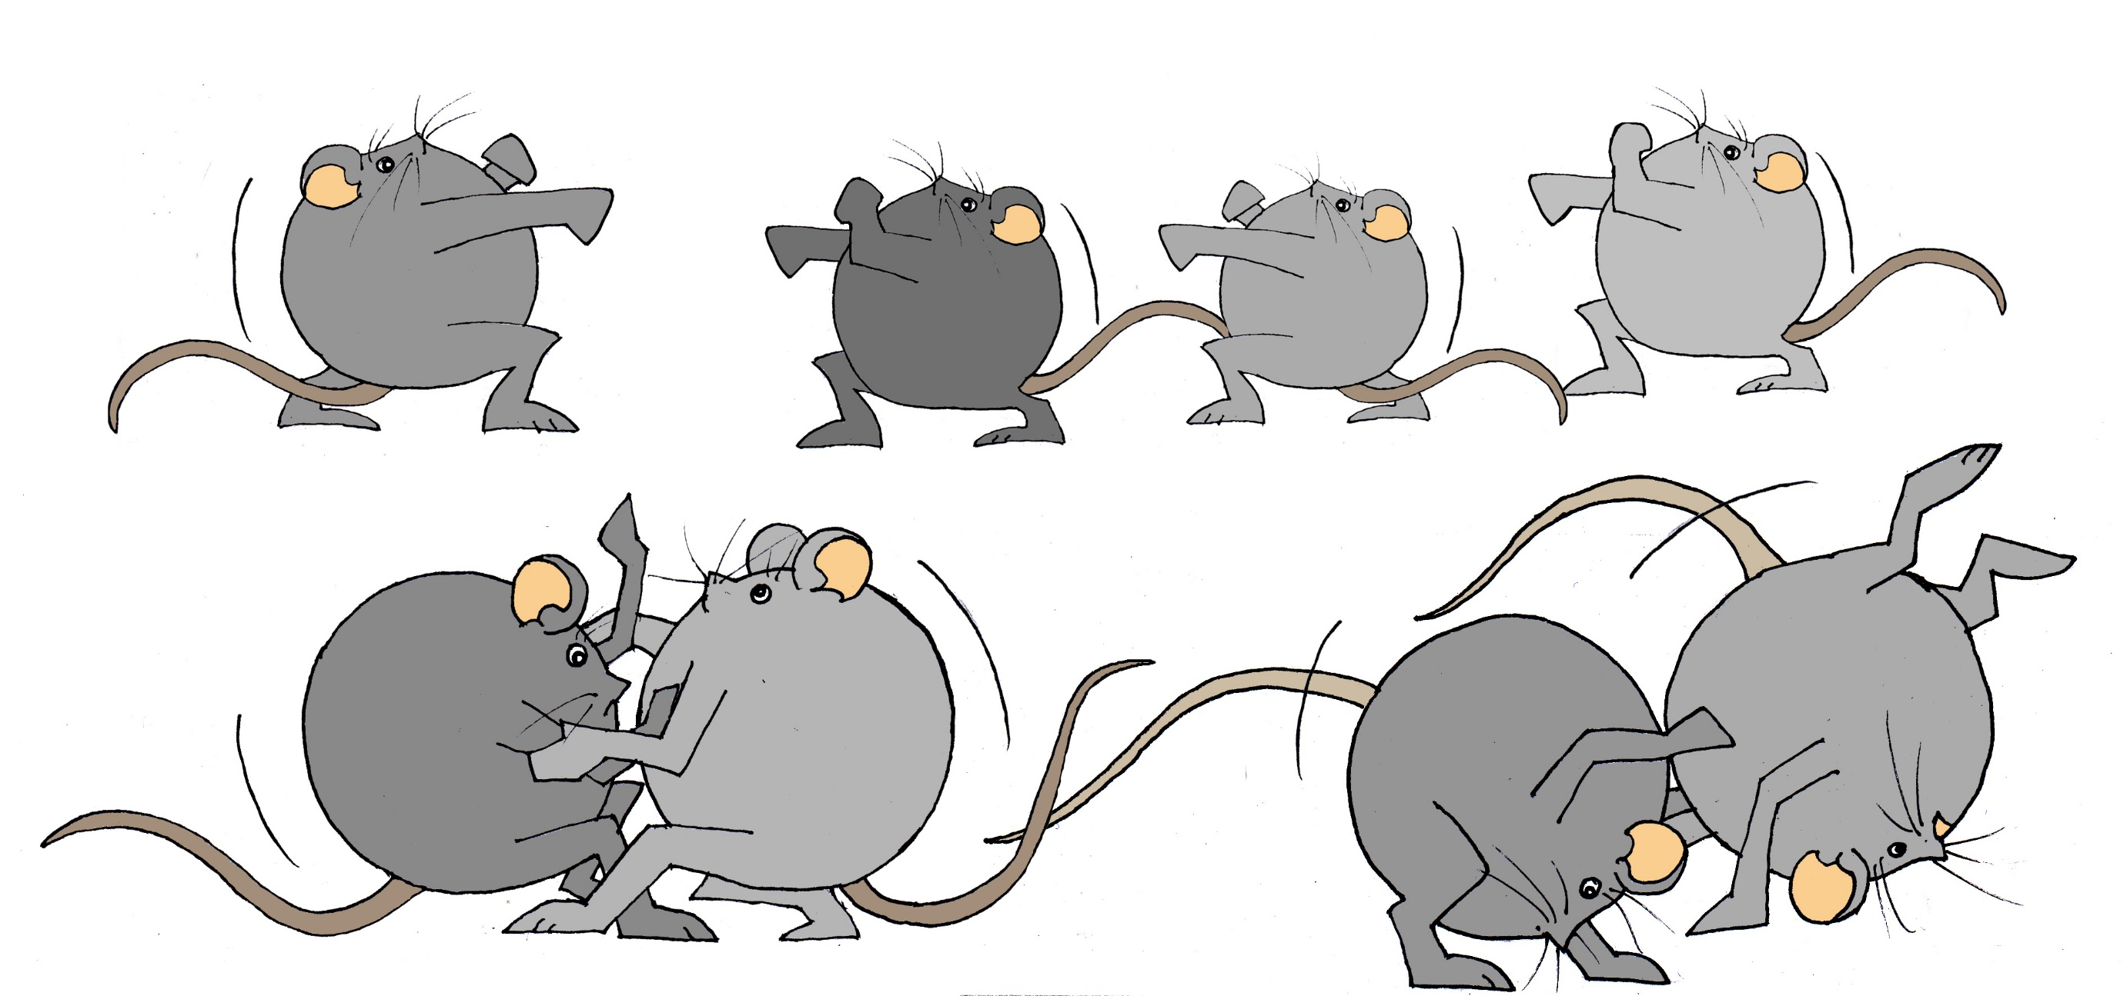
e os ratos, que tamén hai, practican artes marciais.

